Slide 1


Prosjektsøknadsmodul og Unit4
Kompetansedag for forskerstøtten
Mikkel Bolstad
Avdeling for økonomi- og virksomhetsstyring
Universitetet i Oslo

Slide 2
Hva er prosjektsøknadsmodulen?
En dedikert modul i Unit4 for å opprette og budsjettere prosjektsøknader
Hovedfokus på budsjettering av finansiering og kostnader
…Men også et verktøy forskningsrådgivere

Slide 3
Bakgrunn for verktøyet
Lansert i England i 2013
Utviklet på bestilling fra universitetene i Oxford og Cambridge
Anskaffet av DFØ/BOTT i 2019
Tilpasset norske standarder gjennom BOTT-prosjektet
Tatt i bruk ved NTNU og UiB i 2023, UiT i 2024

Slide 4
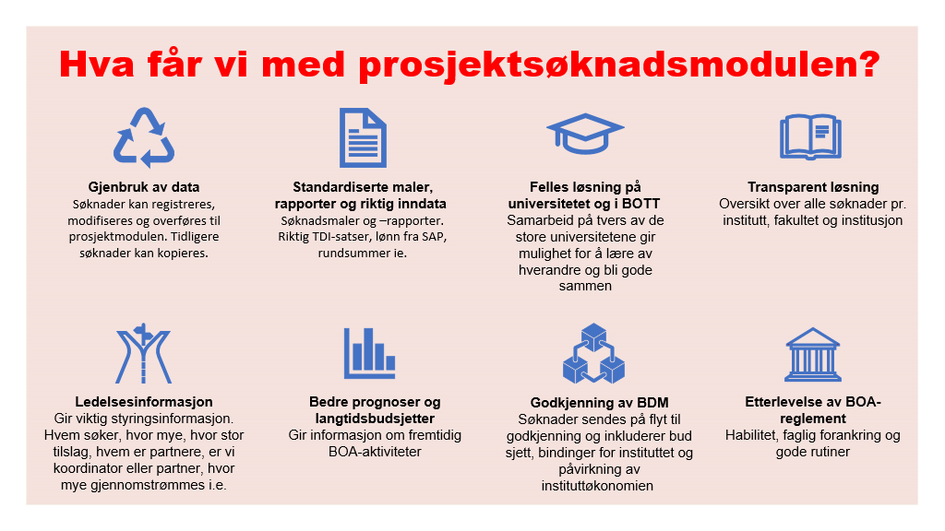

Slide 5
Utrullingsplan
Enhet | Tentativ dato
SV | Oktober
UV | Høst 24
MED | Høst 24
JUR | Vinter 24/25
OD | Vinter 24/25
KHM | Vinter 24/25
NHM | Vinter 24/25
HF/TF/MN | Vinter 24/25

Slide 6




BOTT-roller i prosjektsøknadsmodulen
Søknadsregistrerer
Denne rollen er startpunktet for den digitale prosessen.
Rollen vil innehas av forskningsrådgiver eller prosjektøkonom (evt. andre)
Prosjektøkonom
Denne rollen er selve navet i løsningen.
Lager budsjettet i systemet, i samarbeid med prosjektleder og ledelse
Kostnadsgodkjenner
Denne rollen godkjenner budsjettene som inngår i prosjektsøknadene, og godkjenner samtidig bekreftelsesspørsmålene.
Dette er en av mange oppgaver som denne prosessrollen har i forhold til budsjettdisponering.
Kilde: BOTT, rollekombinasjoner

Slide 7
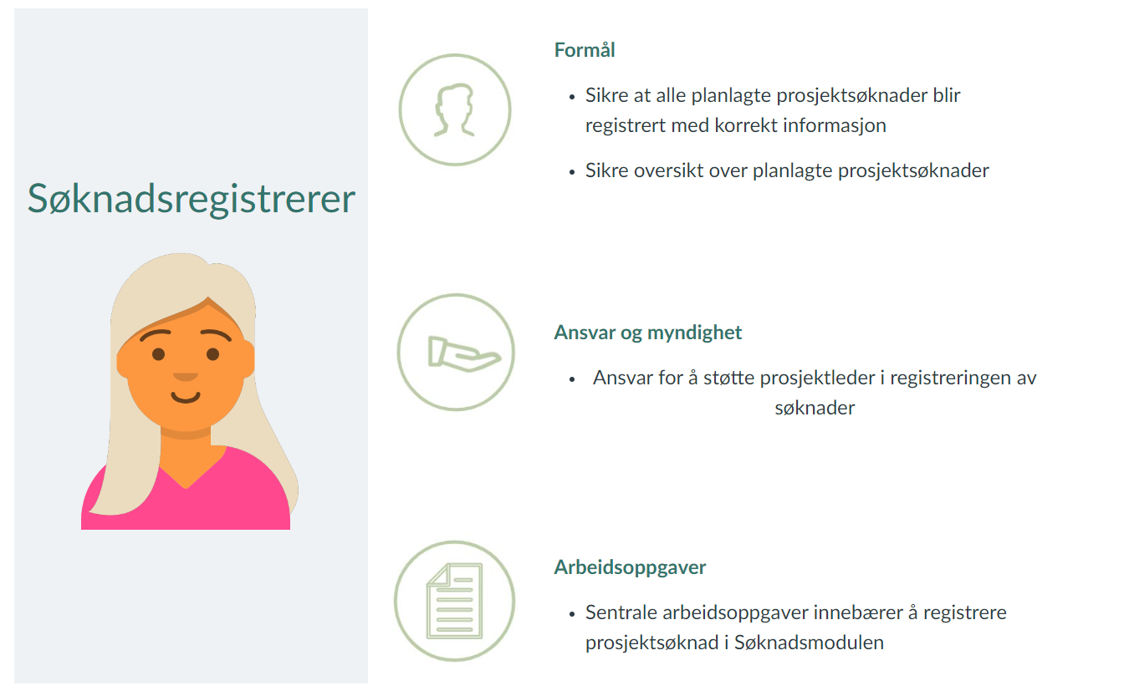
BOTT-rollen Søknadsregistrerer

Slide 8
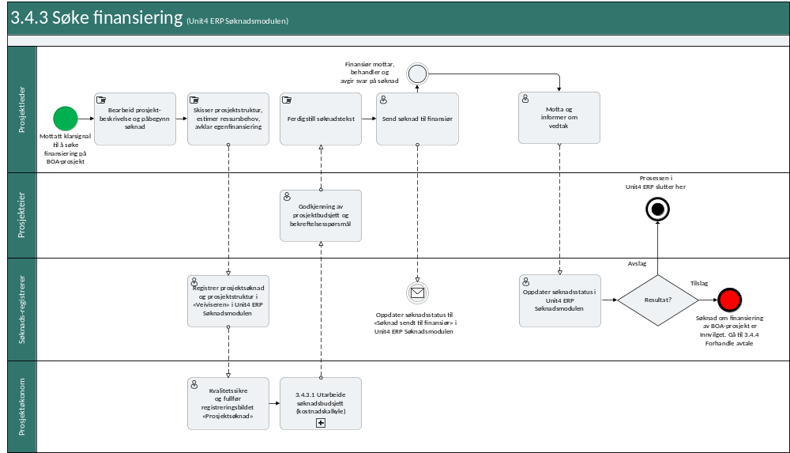
Notes:
Håvard
Prosesskartet viser søknadsprosessen og flyten og rollene (søknadsregistrerer, prosjekteier, prosjektøkonom, prosjektleder) i systemet
Det betyr ikke at alle oppgaver er synliggjort og heller ikke alle roller feks forskningsrådgiver
Dialogen I søknadsprosessen kan gå frem og tilbake I praksis
Systemet støtter opp om sunne arbeidsmåter, internkontroller og avsjekkspunkt som vil bidra til at instituttet får oversikt over alle søknader, får synliggjort alle forpliktelsene for instituttet, får godkjent alle budsjetter, dokumentert faglig forankring og forhold knyttet til habilitet.
Det hele blir godkjent av BDM I digital flyten.

Slide 9
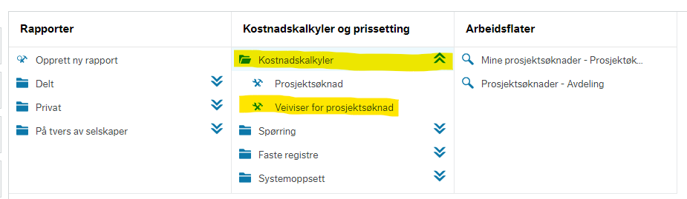
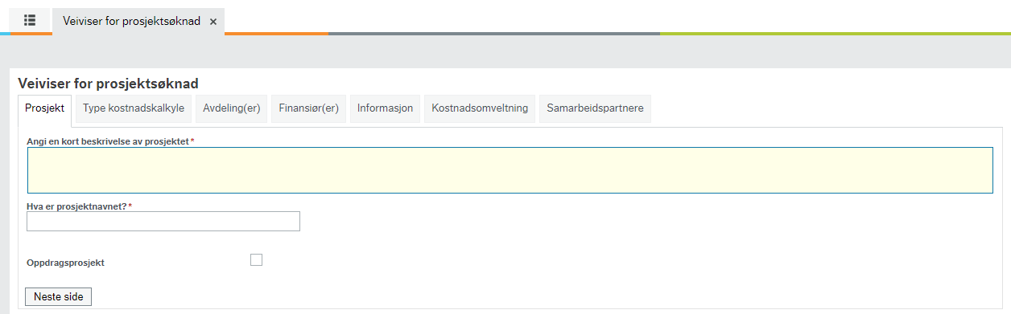
Søknadsregistrering – starte Veiviser

Slide 10
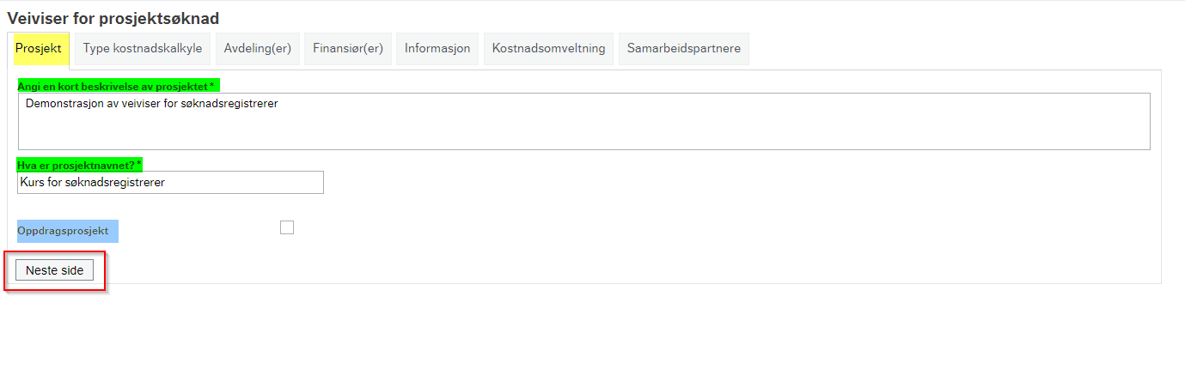
Prosjekt

Slide 11
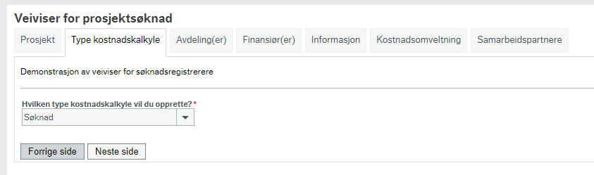

Type kostnadskalkyle
Skal (eller kan) aldri endres, men må være med som fane/informasjon for å få opprettet søknaden senere

Slide 12
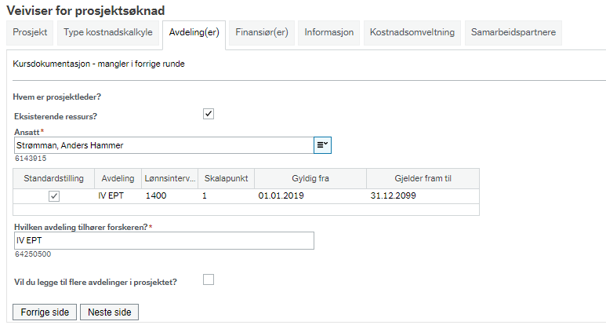

Avdeling(er)
Velg prosjektleder
  Normalt eksisterende ressurs (ansatt)
Kontroller at Avdeling (institutt) som foreslås er korrekt
Hvis det krysses av for «flere avdelinger» vil en tilsvarende – ny – fane komme opp og skal fylles ut

Slide 13
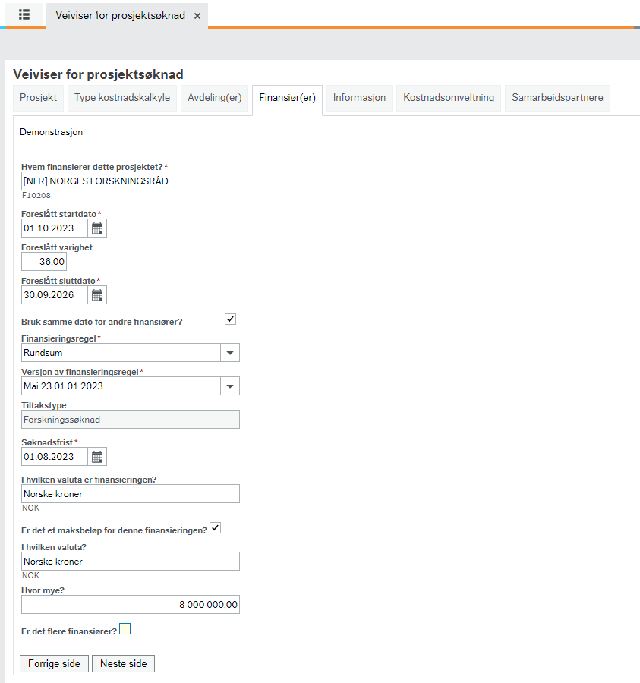
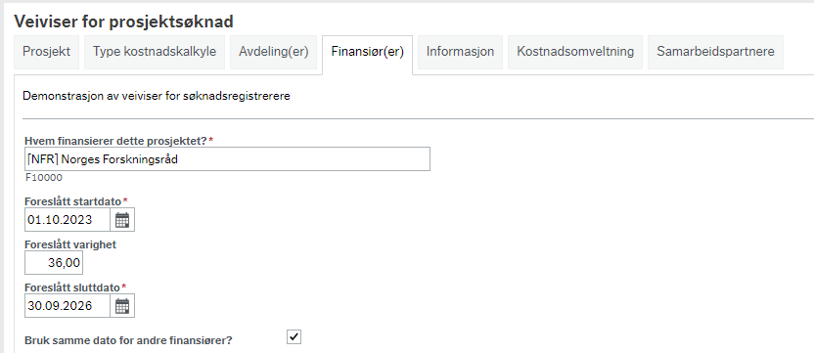

Finansiør – del I
Velg finansiør
  NFR og EU velges hvis de er hovedfinansiør – uavhengig av om vi er koordinator eller partner
  Hvis du ikke finner finansiør i listen er det mulig å velge Dummy – så må finansiør opprettes senere og info på søknad endres
  Sentral egenfinansiering på BOA-prosjekt er egen «finansiør»

Slide 14
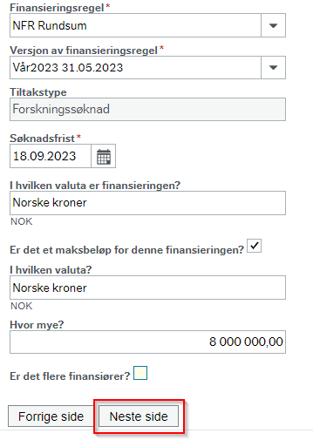
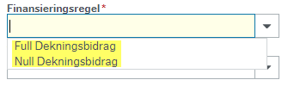
Finansiør – del II
Finansieringsregel
  «Budsjettmal»
    Inneholder informasjon om regler som gjelder – f.eks. er NFR normalt rundsum
    1 eller flere maler tilgjengelige på hver finansiør
  Normalt kun 1 versjon tilgjengelig
  Ved EU-prosjekt kan man angi valuta EUR, ellers er det kun NOK som gjelder
Hvis det krysses av for «flere finansiører» vil en tilsvarende – ny – fane komme opp og skal fylles ut
Normalt mest aktuelt ved sentre etc, hvor det også kan være næringsliv/stat etc

Slide 15
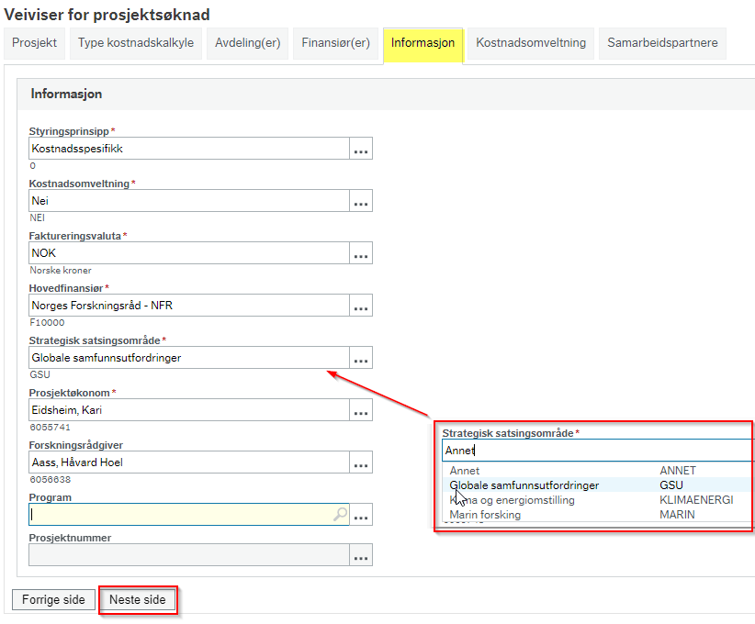
Informasjon
Kommer forhåndsutfylt.
  Styringsprinsipp skal aldri endres
  De andre 2 kan endres hvis aktuelt, men normalt bør kun PØ endre disse.
    Kan også endres senere

Slide 16
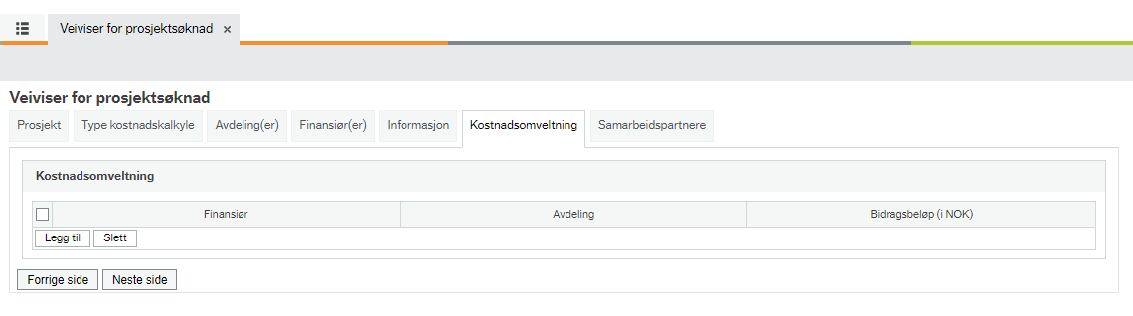

Kostnadsomveltning
Ikke aktuelt på UiO per i dag

Slide 17
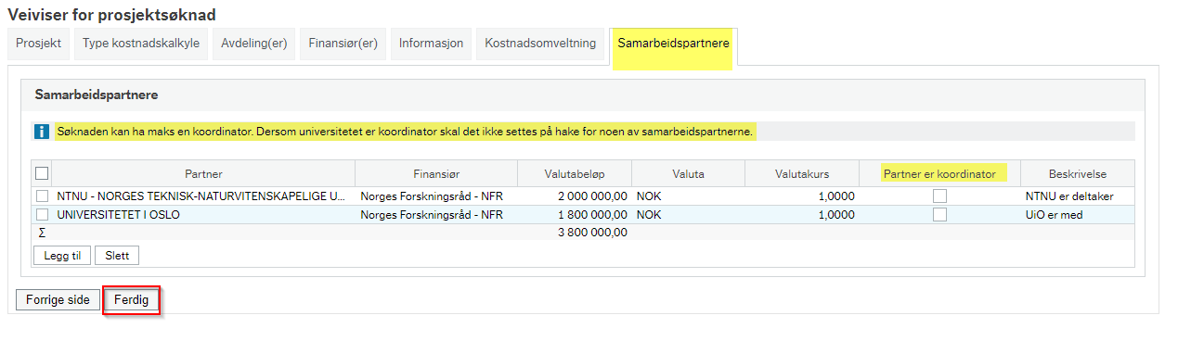
Samarbeidspartnere
Viktig informasjon -> bør fylles ut
  Kan også registreres av PØ senere
Hvis noen andre er koordinator (haket av) vil prosjektet ved etablering få koordinator som kunde
Informasjon som overføres til Prosjektmodulen:
  Koordinatorprosjekt
  Partnerprosjekt
    Navn på koordinator

Slide 18
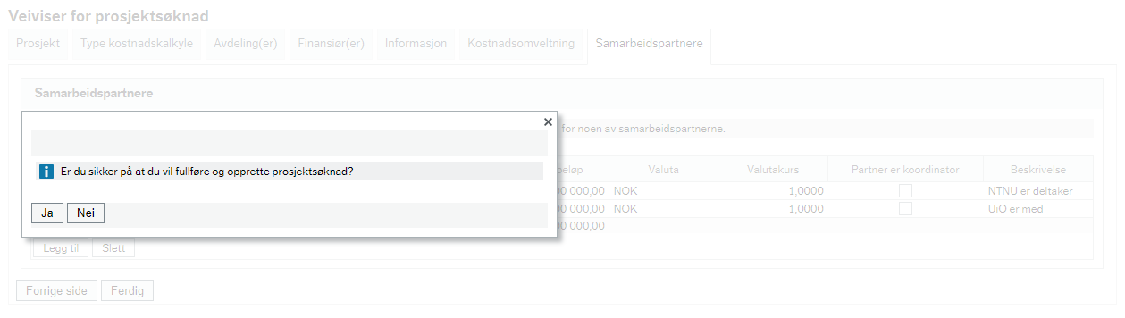
Bekreftelse før søknad opprettes

Slide 19
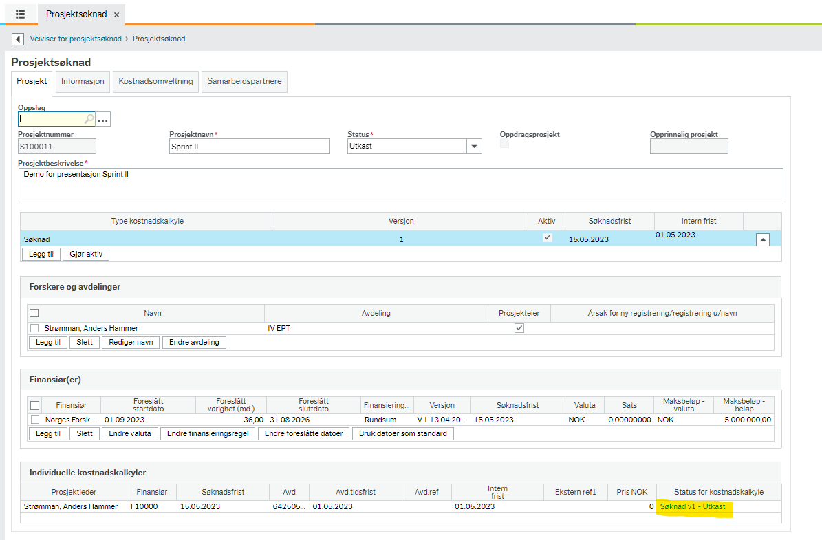
Hva skal gjøres når søknad er opprettet?
Det etableres 1 kalkyle pr avdeling og 1 pr finansiør
  Eks. 2 finansiører og 2 institutt = 4 kalkyler

Slide 20
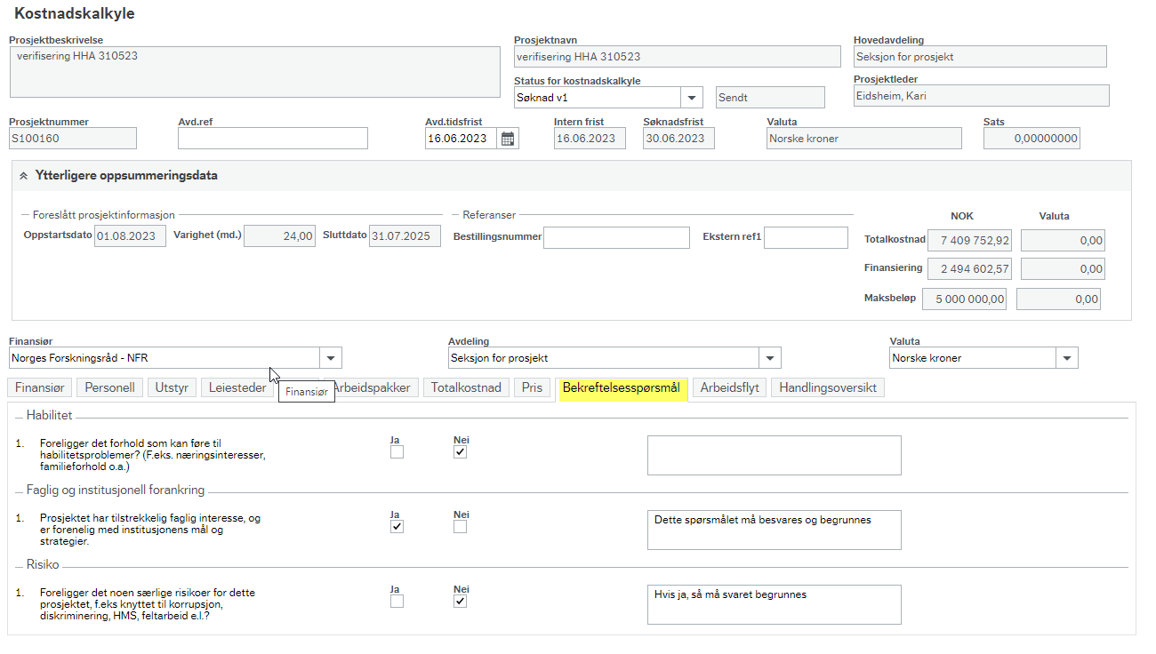
Besvar bekreftelsesspørsmål
Muzammil endrer. Trenger ikke rød boks
Faglig interesse må alltid begrunnes i tekstboksen
Hvis spørsmålene ikke er besvart og evt begrunnet - vil søknaden ikke kunne sendes til intern godkjenning

Slide 21
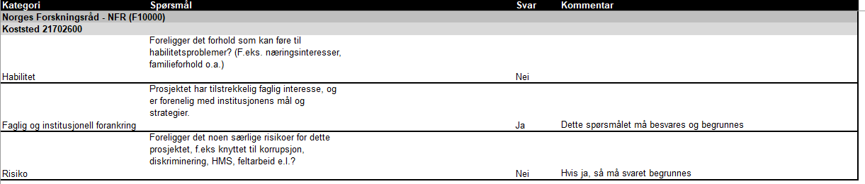
Hvordan får kostnadsgodkjenner se og godkjent denne vurderingen?
Ved godkjenning skal «Godkjenningsrapport» kontrolleres
  Bekreftelsesspørsmålene er egen fane i denne rapporten

Slide 22
Hva skjer videre?
Prosjektøkonom får varsel (neste morgen) om at det er opprettet ny søknad som hen er ansvarlig for
Prosjektleder (evt. i samarbeid med forskningsrådgiver) jobber videre med søknaden (prosjektbeskrivelse)
Prosjektøkonom – i samarbeid med prosjektleder og evt instituttledelsen - jobber videre med prosjektbudsjettet
Når alt er klart sender PØ budsjett m/utfylte bekreftelsesspørsmål til kostnadsgodkjenner(e)

Slide 23
Hva skjer videre - II
Kostnadsgodkjenner på alle involverte enheter godkjenner sine respektive kalkyler
  Hovedavdelingens kostnadsgodkjenner (eller dekan/prorektor hvis delegasjonsreglementet krever det) godkjenner UiOs samlede søknad
Når kostnadsgodkjenner(e) har godkjent kan søknad sendes finansiør
Søknaden har da kommet inn i en ny fase (har endret status)
  Dette må oppdateres i Unit4, og er søknadsregistrerers ansvar å oppdatere

Slide 24
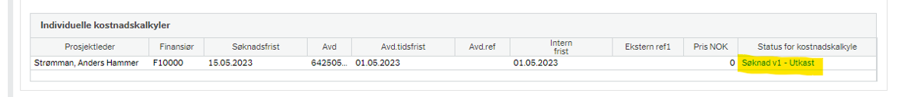
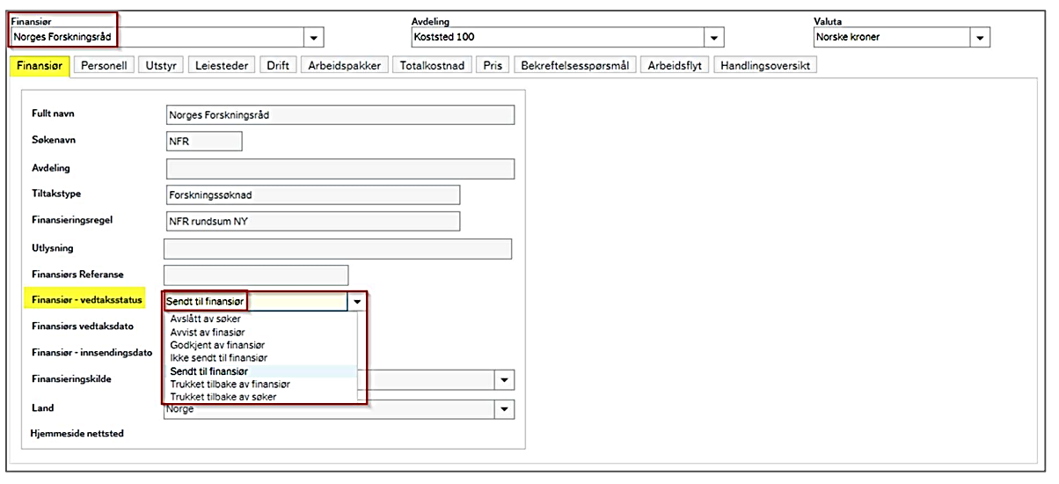
Søknad sendt - oppdatering av søknadsstatus
Søknadsregistrerer går inn på søknaden
Status settes til
«Sendt til finansiør»
  Må gjøres på alle kalkyler

Slide 25
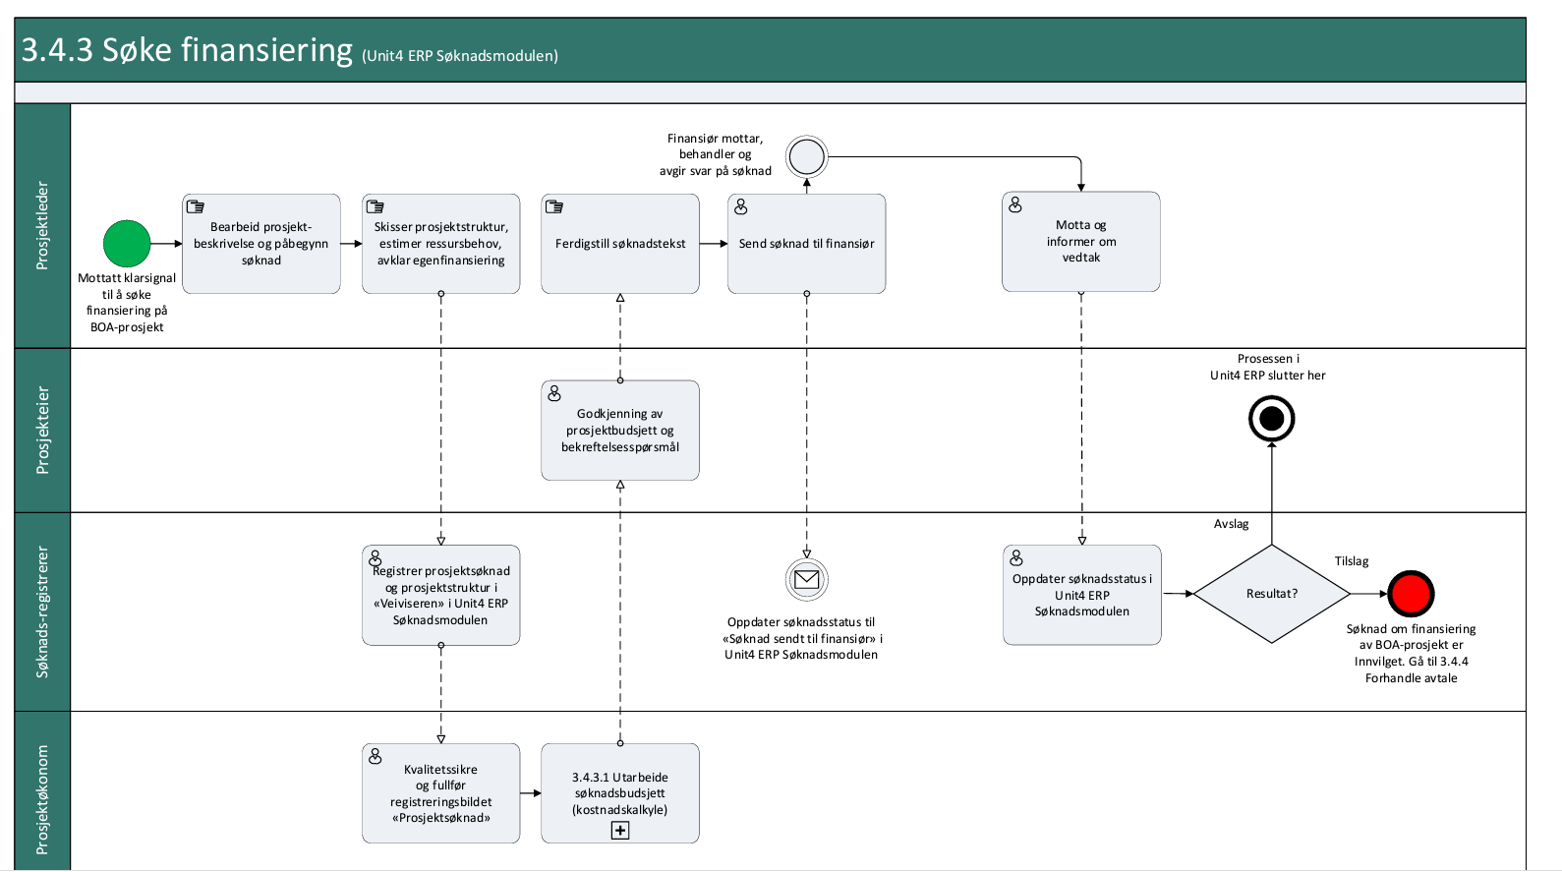
Hva er videre prosess etter at søknad er sendt
Resultat kommer fra finansiør
Søknadsregistrerer oppdaterer status
  Søknad godkjent
  Søknad avslått

Slide 26
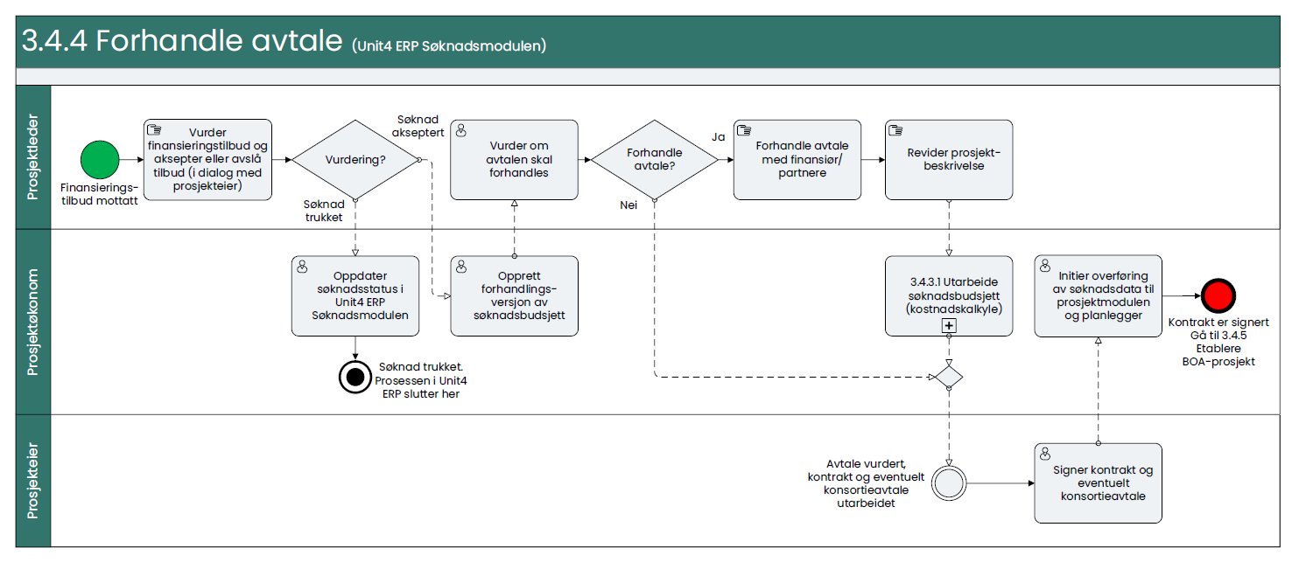
Hvis søknad er godkjent – ny fase (og prosess)
Forhandling

Slide 27
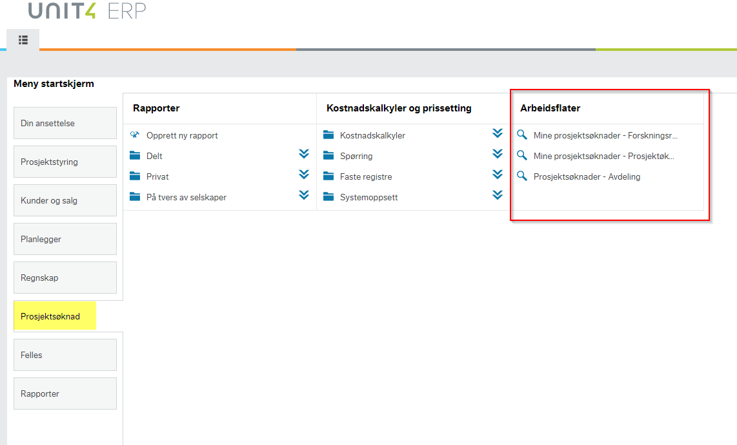
Arbeidsflater – oversikt og statistikk

Slide 28
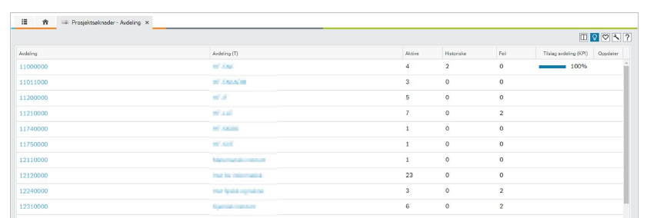
Arbeidsflate - Avdeling
Alle avdelinger vises, med noen hovedtall og en KPI
  KPI oppdateres hver time
Klikk på en avdeling for å åpne arb.flate aktive søknader

Slide 29
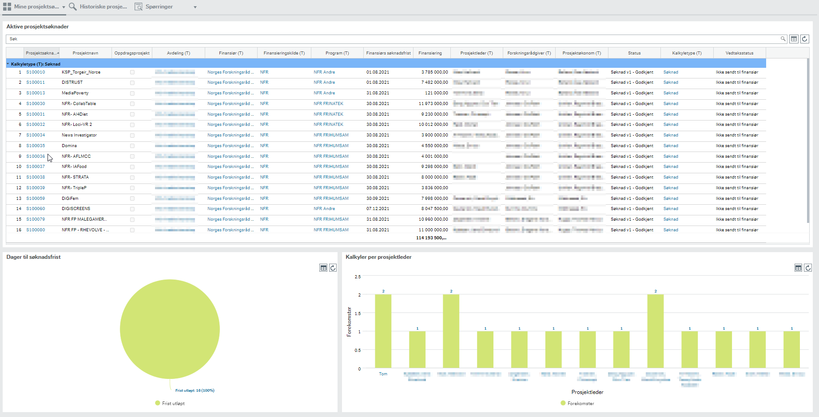
Arbeidsflate – for 1 avdeling (koststed)
Mulig å gå inn på detaljer ved å klikke på lenker
Mulig å drille seg ned til detaljer ved å trykke på søyler/flater i diagram

Slide 30
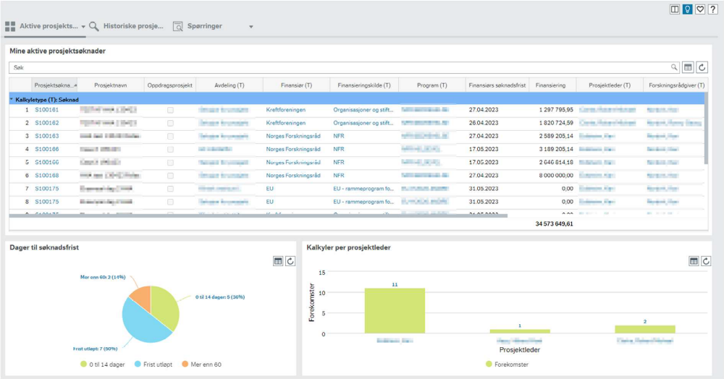
Arbeidsflate forskningsrådgiver/prosjektøkonom
Arbeidsflate for ressurser som er knyttet til minst en søknad i systemet

Slide 31
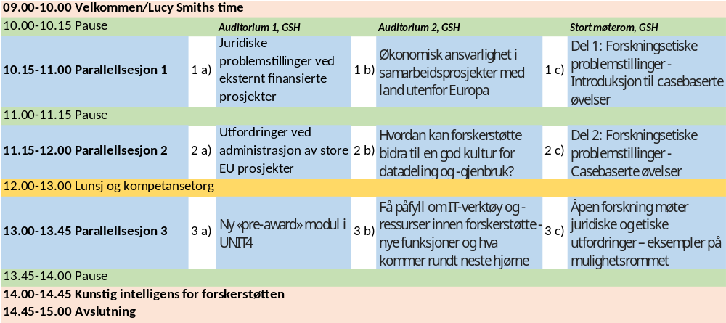
Program

